Slide 1
ESPARTA CONTRA ATENAS
Una guerra por la supremacía

Slide 2
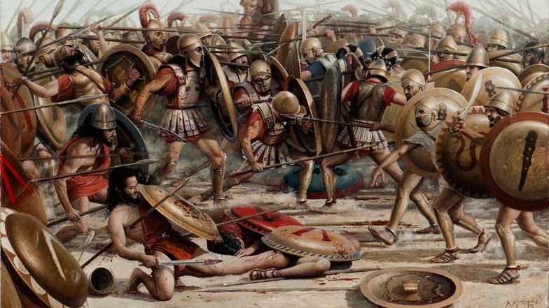

Slide 3
Esparta
Situación geográfica

Slide 4
LICURGO
Legislador
S. IX a.C.
Rethra
¿Existió en realidad?

Slide 5
Hermetismo Guerra mesenia Ilotas

Slide 7
ATENAS
Situación geográfica

Slide 8
Pedión
Paralia
Diacria

Slide 9
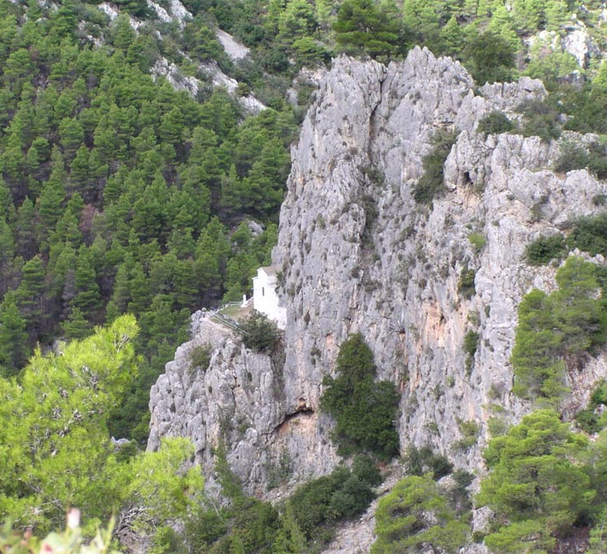
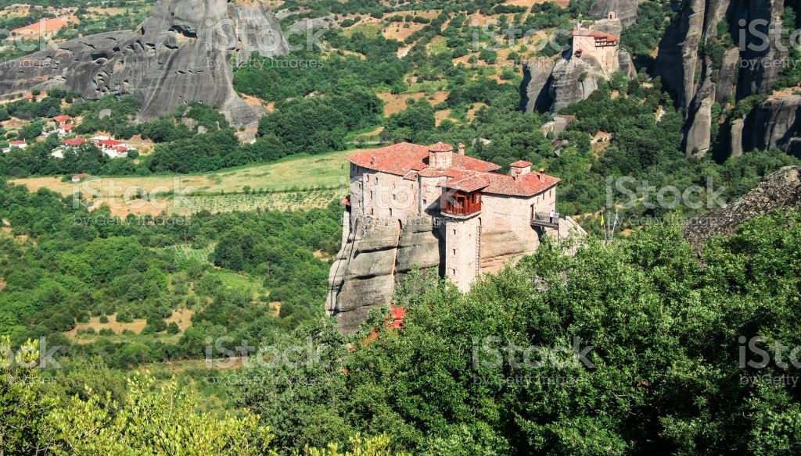
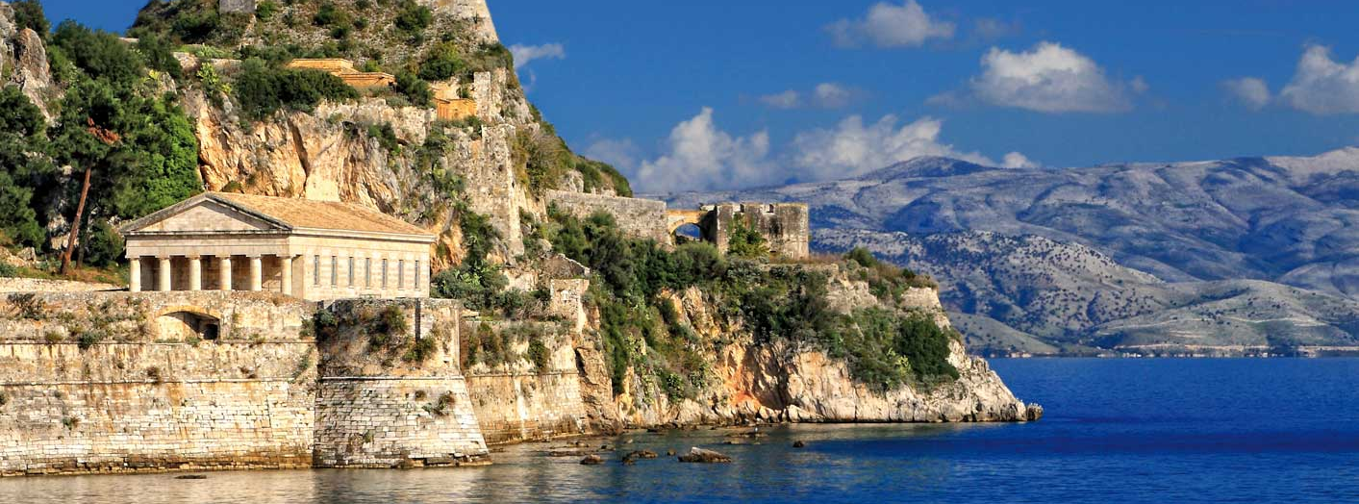

Slide 10
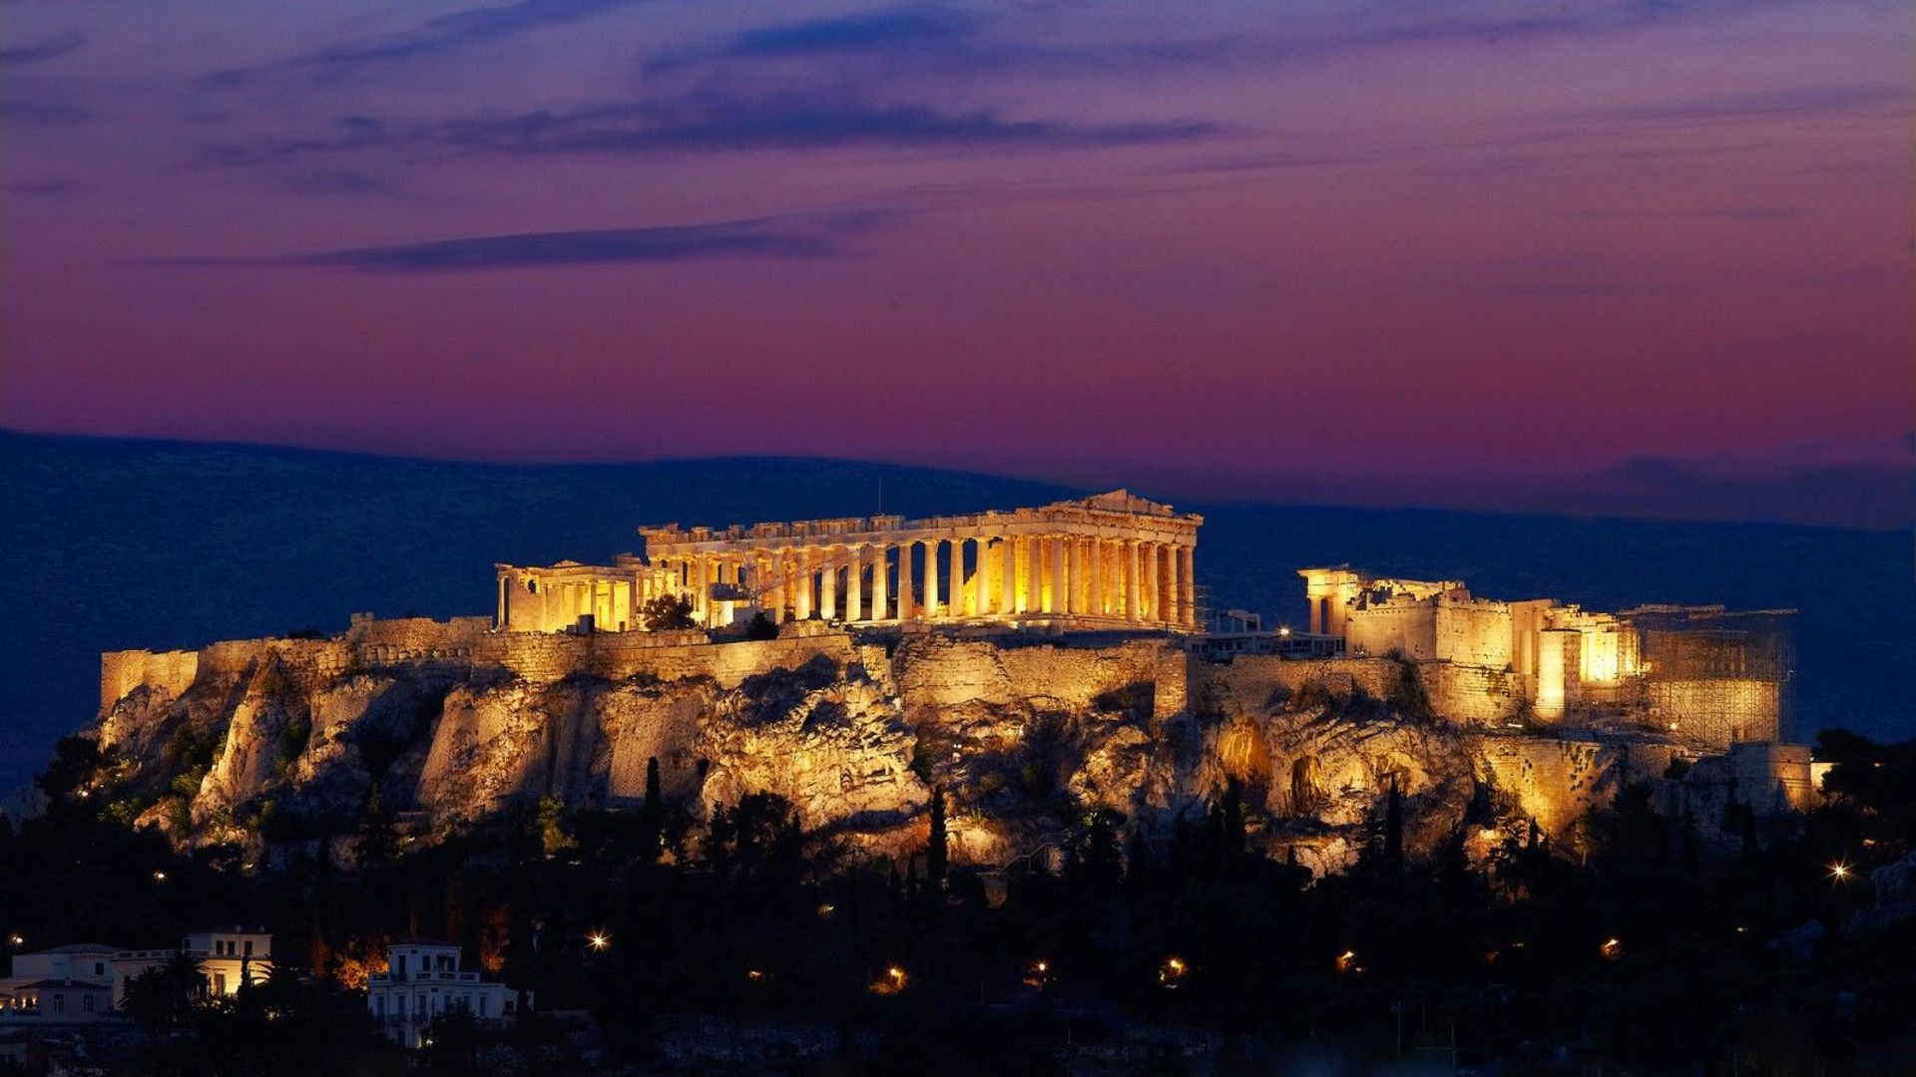

Slide 11
Organización Social ATENAS

Slide 12
Eupátridas
Areópago
Arcontes

Slide 13
Organización social Esparta

Slide 14
ILOTAS

Slide 15
Estos, esparcidos de día por lugares escondidos, permanecían ocultos y descansan; pero a la noche bajaban a los caminos, y a cuanto ilota se encontraban los degollaban; a menudo metiéndose incluso en sus campos, daban Muerte a los más robustos y fuertes de ellos (Plutarco, vida de Licurgo 28).

Slide 16
Espartiata
Periecos

Slide 17
Los espartanos metían a los ilotas en las salas de las comidas en común y les obligaban a beber vino puro en abundancia, con la idea de mostrar a los jóvenes los efectos de la borrachera, y les ordenaban cantar y ejecutar bailes humillantes y ridículos (Plutarco, Vida de Licurgo 28).

Slide 18
Al término de la batalla de Platea, Pausanias, el rey de Esparta, lanzó su bando para que nadie tocara el botín y ordenó a los ilotas que reunieran las riquezas (Plutarco, Vida de Licurgo 9).

Slide 19
Ejército Espartano

Slide 20
Entrenamiento
Paidia
Agelai

Slide 21
EQUIPAMIENTO

Slide 22
Chiton
Himatión
Cnémidas
Tórax

Slide 24
Ejército ATENIENSE

Slide 25
ENTRENAMIENTO

Slide 26
Efebos. Servicio militar
Taxis
Alcohal
Strategoi

Slide 27
Equipamiento. Panoplia

Slide 28
22 y 27 kilos
Casco
Coraza
Grebas
Escudo

Slide 29
LA GUERRA DEL PELOPONESO

Slide 30
Si alguien dijera que (los atenienses) no han nacido ni para estar en paz entre ellos ni para dejar en paz a los demás, no haría más que decir la verdad (Tucídides, Historia de la Guerra del Peloponeso, 1.70)

Slide 31
Debido a la escasez de viviendas, la gente que llegaba a Atenas procedente del campo durante la Guerra del Peloponeso vivía en tinajas y cuevas” (Escolio a Aristófanes, Los caballeros, 792)

Slide 32
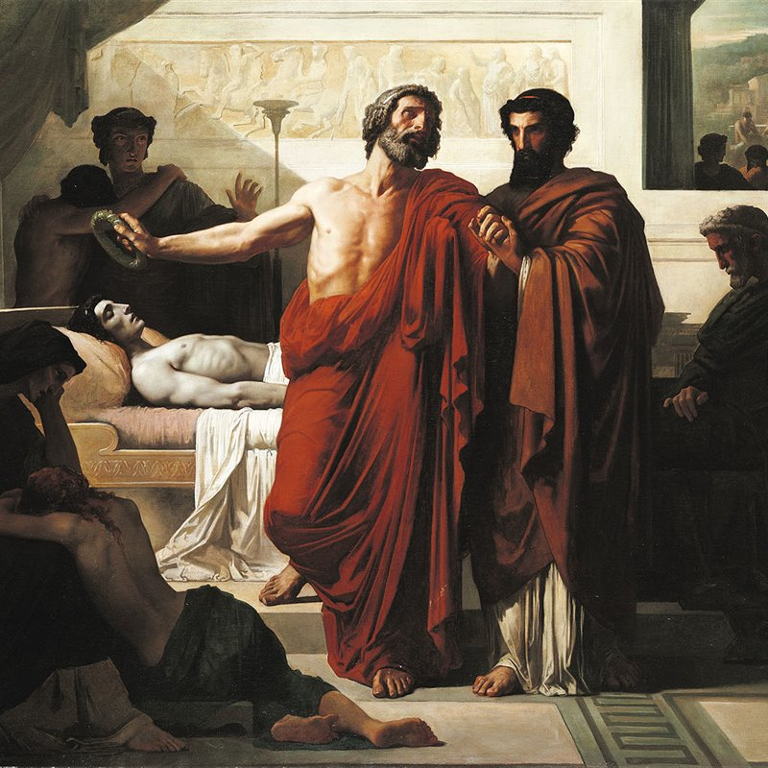

Slide 33
Alcibíades, a un perro que tenia de excelente tamaño y belleza y que había comprado por 7 minas, le cortó el rabo, que era muy hermoso. Los amigos lo reprendían y le decían que todos estaban que mordían por el perro y lo criticaban, por lo que se echó a reír y dijo: “Pues eso es precisamente lo que quiero. Prefiero que los atenienses hablen de esto, para que no digan cosas peores” (Plutarco, Vida de Alcibíades 9).

